Slide 1





A Reforma Tributária e o papel do TCU
SecexContas
Secretaria de Controle Externo
de Contas Públicas
DIÁLOGO PÚBLICO
Teresina - Piauí
12 de março de 2026

Slide 2
Funções do Controle Externo

Slide 3
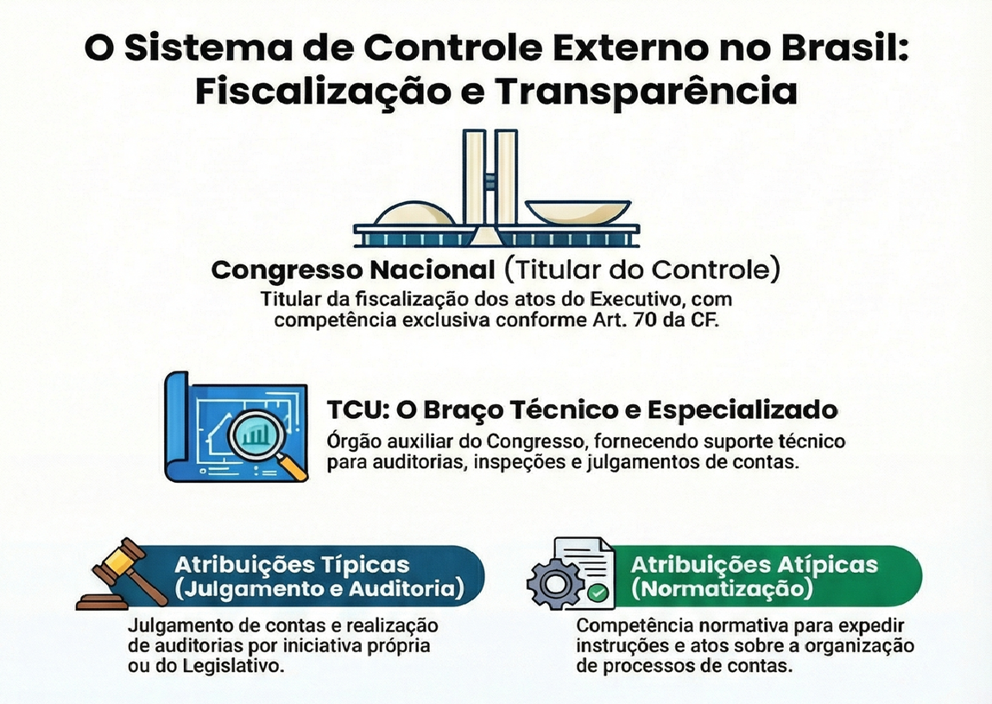

Slide 4
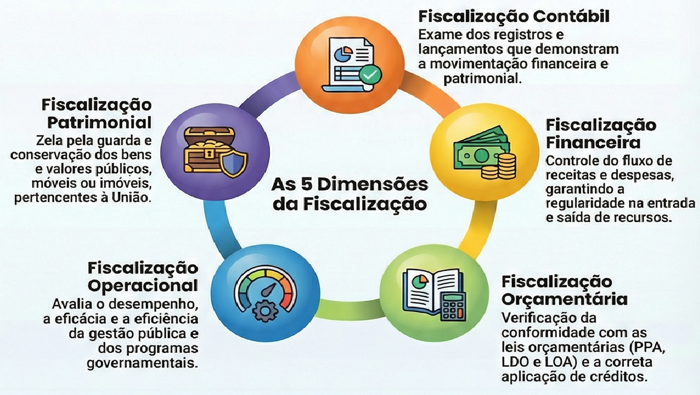

Slide 5
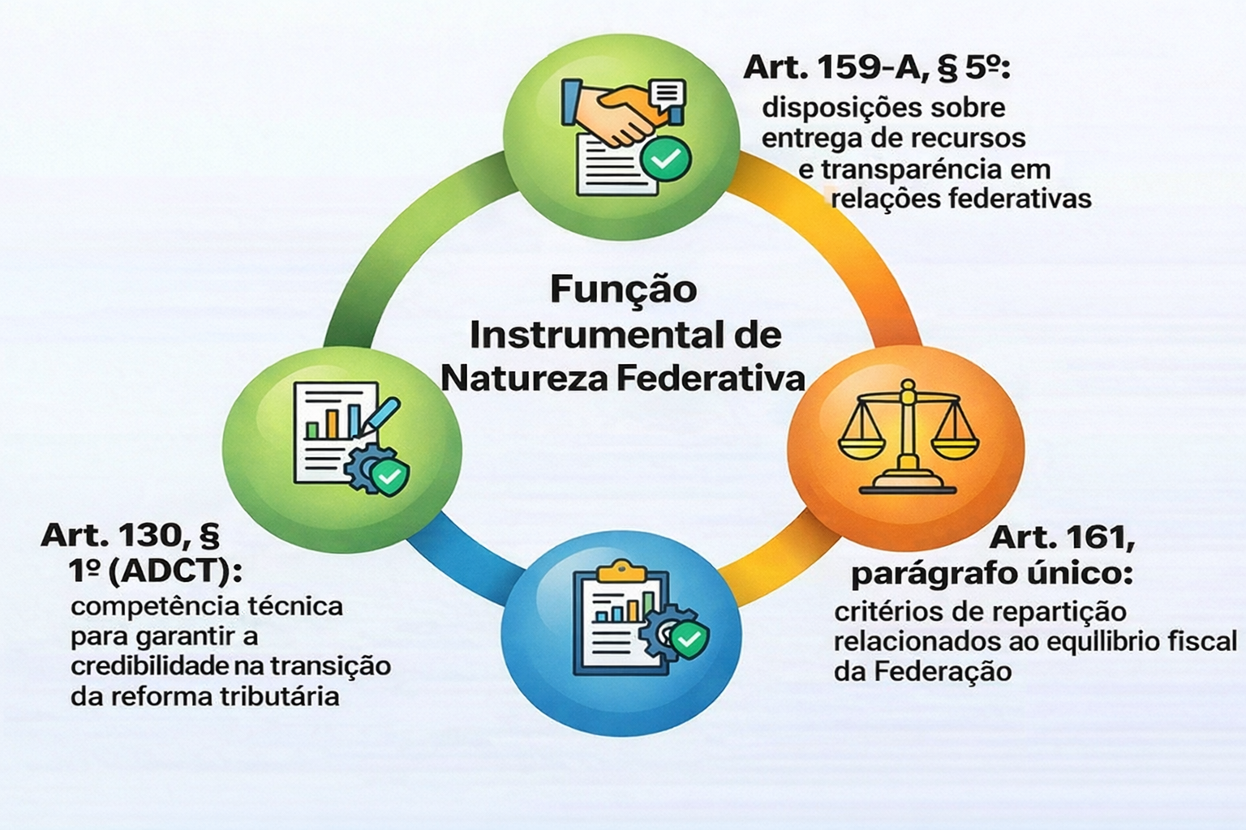

Slide 6
Reforma Tributária do consumo

Slide 7
O QUE MUDA
CRIAÇÃO
IBS
CBS
IS
EXTINÇÃO
ICMS
ISS
PIS
Cofins
IOF-Seguros
IPI (alíquotas zeradas)

Slide 8
POR QUÊ MUDA
Simplificação do Sistema Tributário: IVA dual (CBS + IBS)
Adoção da não-cumulatividade ampla
Equidade Fiscal: diminuição da regressividade do Sistema e cashback
Competitividade: impacto positivo para a economia
Transparência e Governança: CG-IBS, TCU

Slide 9
TRANSIÇÃO PARA O CONTRIBUINTE
2026
2027
2028
2029
2030
2031
2032
2033
Cálculo TCU
IS
CBS
IS
IBS
IS
CBS
IS
CBS
IS
CBS
IBS (40%)
IS
IS
CBS
IBS (30%)
CBS
CBS
CBS (0,9%)
IBS (20%)
IBS (10%)
IBS (0,1%)
IBS (0,1%)
IBS (0,1%)
PIS/COFINS
IPI ZFM
IPI ZFM
IPI ZFM
IPI ZFM
IPI ZFM
IPI ZFM
IPI ZFM
ICMS
ICMS
ICMS (90%)
ICMS (80%)
ICMS (70%)
ICMS (60%)
IPI
ISS (70%)
ISS (60%)
IOF-Seg
ISS (90%)
ISS (80%)
ISS
ISS
ICMS
ISS

Slide 10
TRANSIÇÃO FEDERATIVA

Slide 11
As novas atribuições do TCU

Slide 12
NOVAS ATRIBUIÇÕES TCU
HOMOLOGAÇÃO DAS METODOLOGIAS
Alíquota de referência da CBS e redutor
CÁLCULO DAS ALÍQUOTAS
Alíquotas de referência do IBS e redutor
Receita de contribuições fundos Estaduais do ICMS

Slide 13
POR QUE ISSO IMPORTA?
⚓Âncora fiscal para calibragem da arrecadação
🏛️ Instrumento de coordenação federativa
🔎 Parâmetro público de transparência
🚦 Mecanismo de disciplina política para conter exceções
👉 A alíquota de referência é o ponto de equilíbrio entre estabilidade da arrecadação pública e previsibilidade para o setor privado.

Slide 14










A QUEM INTERESSA

Slide 15
OUTRAS ATRIBUIÇÕES
Cálculo dos coeficientes de participação do FNDR
Cálculo do valor de referência mensal para fins de compensação redução do IPI/IS
Oferecer subsídios à avaliação quinquenal

Slide 16
Cálculo das Alíquotas de Referência

Slide 17
FLUXO DO CÁLCULO
Envio das metodologias
Até 30 de junho
Homologação pelo TCU
Até 180 dias
Cálculo do TCU
Até 15 de setembro
Resolução do Senado
Até 31 de outubro
Envio das propostas de cálculo
Até 31 de julho
RFB/CGIBS
TCU
RFB/CGIBS
TCU
SENADO

Slide 18
ENTREGA 2025
ENTREGA | QUANDO
Homologação da metodologia de cálculo das alíquotas de referência da CBS, e respectivo redutor sobre compras governamentais, para 2027 | 2025
Parceria RFB
Participação da sociedade
Acórdão 2833/2025-P

Slide 19
Cálculo da alíquota de referência da CBS, e respectivo redutor sobre compras governamentais, para 2027 | 2026
Homologação da metodologia de cálculo das alíquotas de referência da CBS, e respectivo redutor sobre compras governamentais, para 2028
Homologação da metodologia de cálculo da receita de referência dos Estados quanto às contribuições destinadas ao financiamento de fundos estaduais relativos ao ICMS
PRÓXIMOS PASSOS

Slide 20


Hotsite

Slide 21



https://www.youtube.com/tcuoficial

Slide 22
Obrigado!
Alessandro Aurélio
reformatributaria@tcu.gov.br

